Slide 1

INFORMATIK · KLASSE 8
MACH DAS
NOCHMAL!
Wiederholungen im Computer
INFORMATIK · WIEDERHOLUNGEN
01

Slide 2
RÜCKBLICK
Was kann ein Computer inzwischen?
1
2
3
4
ALGORITHMUS
DEBUGGING
BEDINGUNG
ALTERNATIVE
Schritte planen
Fehler finden
Prüfen: wahr?
Zwischen Wegen wählen
INFORMATIK · WIEDERHOLUNGEN
02

Slide 3
DAS PROBLEM
Zehn Befehle. Ein langer Weg.
01 GEHE 1 SCHRITT
02 GEHE 1 SCHRITT
03 GEHE 1 SCHRITT
Und wenn der Computer das 1.000-mal machen soll?
04 GEHE 1 SCHRITT
05 GEHE 1 SCHRITT
06 GEHE 1 SCHRITT
07 GEHE 1 SCHRITT
08 GEHE 1 SCHRITT
09 GEHE 1 SCHRITT
10 GEHE 1 SCHRITT
INFORMATIK · WIEDERHOLUNGEN
03

Slide 4

DIE LÖSUNG
Einmal schreiben. Oft ausführen.
WIEDERHOLE 1.000-MAL:
→ GEHE 1 SCHRITT
DAS IST EINE SCHLEIFE
INFORMATIK · WIEDERHOLUNGEN
04

Slide 5
BEGRIFF
Was ist eine Wiederholung?
Eine Wiederholung führt eine Handlung oder eine Abfolge von Handlungen mehrmals aus.
AKTION → AKTION → AKTION
INFORMATIK · WIEDERHOLUNGEN
05

Slide 6
Ohne und mit Wiederholung
OHNE
MIT SCHLEIFE
GEHE 1 SCHRITT
WIEDERHOLE 5-MAL:
→ GEHE 1 SCHRITT
GEHE 1 SCHRITT
GEHE 1 SCHRITT
GEHE 1 SCHRITT
GEHE 1 SCHRITT
INFORMATIK · WIEDERHOLUNGEN
06

Slide 7
AUFGABE 1
01
Der Computer soll 6-mal piepen.
)))
Formuliere als Wiederholungsanweisung.
DEINE ANTWORT
INFORMATIK · WIEDERHOLUNGEN
07

Slide 8
AUFGABE 2
02
Der Computer soll 10-mal einen Punkt
auf den Bildschirm setzen.
· · ·
Formuliere als Wiederholungsanweisung.
DEINE ANTWORT
INFORMATIK · WIEDERHOLUNGEN
08

Slide 9
AUFGABE 3
03
Vereinfache die Befehlsfolge.
↻
ÖFFNE DATEI / SCHLIESSE DATEI × 3
DEINE ANTWORT
INFORMATIK · WIEDERHOLUNGEN
09

Slide 10
Lösungen zu den Aufgaben
VERGLEICHEN · VERBESSERN · VERSTEHEN
WIEDERHOLE 6-MAL:
→ PIEPEN
WIEDERHOLE 10-MAL:
→ SETZE PUNKT
WIEDERHOLE 3-MAL:
→ ÖFFNE DATEI
→ SCHLIESSE DATEI
INFORMATIK · WIEDERHOLUNGEN
10

Slide 11
COMPUTER IM ALLTAG
Wo werden Wiederholungen benötigt?
COMPUTERSPIEL
ANIMATION
MUSIK
DATEIPRÜFUNG
Bewegung pro Bild
Bilder nacheinander
Takt wiederholen
Dateien einzeln prüfen
INFORMATIK · WIEDERHOLUNGEN
11

Slide 12
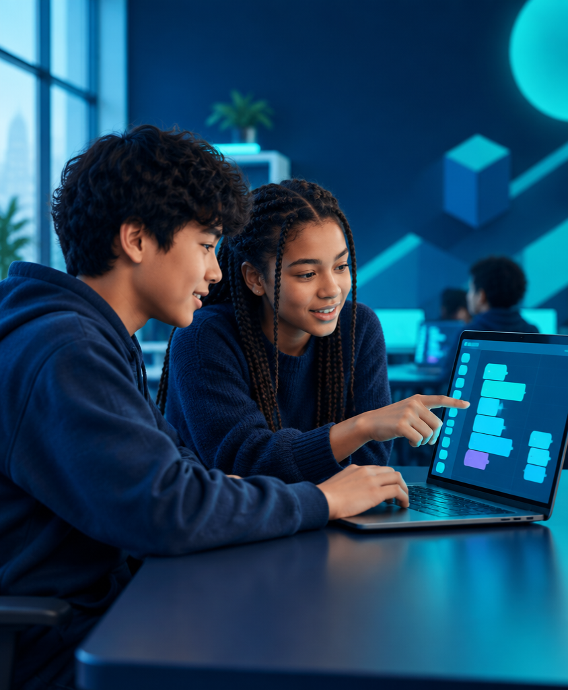
PARTNERAUFGABE
Erfindet zwei eigene
Wiederholungsbefehle.
Was soll der Computer wiederholt tun?
1
2
INFORMATIK · WIEDERHOLUNGEN
12

Slide 13
DEBUGGING
WIEDERHOLE 3-MAL:
→ ÖFFNE DATEI
Wie oft wird die gesamte Befehlsfolge ausgeführt?
→ SPEICHERE DATEI
→ SCHLIESSE DATEI
INFORMATIK · WIEDERHOLUNGEN
13

Slide 14
DEBUGGING · LÖSUNG
3×
Die komplette Befehlsfolge wird dreimal ausgeführt.
Auch Wiederholungen müssen eindeutig sein.
INFORMATIK · WIEDERHOLUNGEN
14

Slide 15
HEFTEINTRAG
Wiederholungen
Ein Computer kann eine Handlung oder eine Abfolge von Handlungen mehrmals ausführen.
WIEDERHOLE 5-MAL: TON ABSPIELEN
Wiederholungen machen Algorithmen kürzer und übersichtlicher.
INFORMATIK · WIEDERHOLUNGEN
15

Slide 16
Mini-Lerncheck
KANNST DU ES ERKLÄREN?
1
Was ist eine Wiederholung?
2
Warum sind Wiederholungen nützlich?
3
Formuliere »Piepe 8-mal« als Regel.
4
Was wird bei einer Wiederholung ausgeführt?
INFORMATIK · WIEDERHOLUNGEN
16

Slide 17

AUSBLICK
Wie kann ein Computer
Werte speichern?
Unser Computer kann Anweisungen ausführen, Fehler erkennen, Entscheidungen treffen und Wiederholungen durchführen.
ALS NÄCHSTES: VARIABLEN
INFORMATIK · WIEDERHOLUNGEN
17

Slide 18
ABSCHLUSS
NOTIZEN / FRAGEN
Danke für eure
Aufmerksamkeit!
Habt ihr Fragen?
INFORMATIK · WIEDERHOLUNGEN
18

